Slide 1

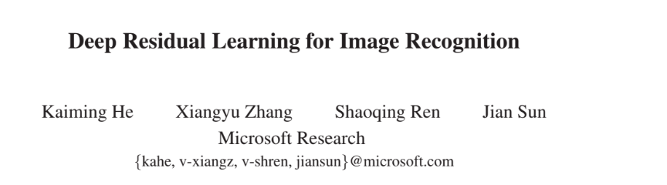

Slide 2
目录
任务背景
相关概念
前人工作
论文原理
创新点
实验
实验过程
结果与结论

Slide 3
任务背景

Slide 4
深度神经网络
深度卷积神经网络是一种多层架构，旨在确保网络对输入的 平移、缩放和变形 具有一定程度的不变性。 它结合了三个核心架构思想：
局部感受野 (Local Receptive Fields): 用于提取初级的视觉特征（如边缘、角点）。
权值共享 (Shared Weights): 减少自由参数的数量，从而提高泛化能力。
空间下采样 (Spatial Subsampling): 即池化，用于降低特征图的空间分辨率并获得平移不变性。
LeCun, Y., et al. (1998). "Gradient-based learning applied to document recognition". Proceedings of the IEEE.

Slide 5
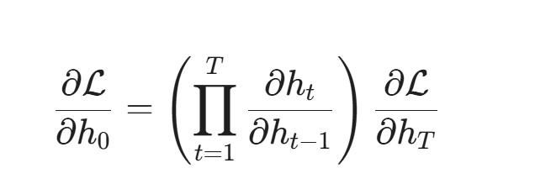
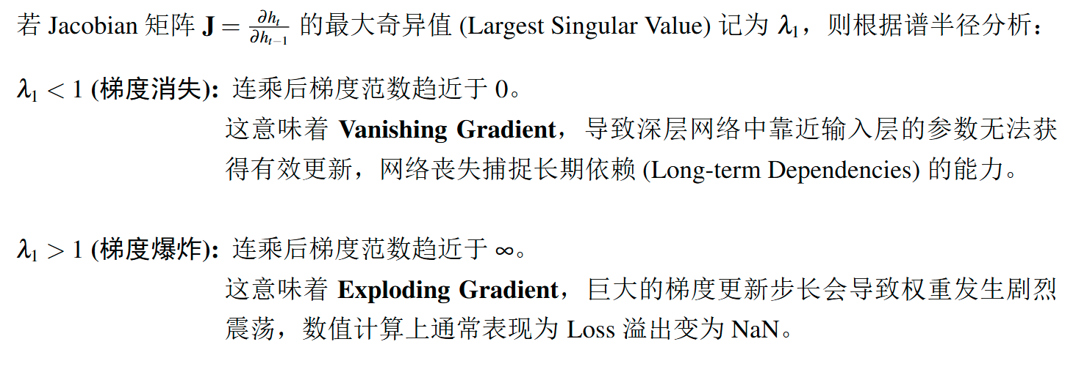
梯度消失/爆炸
梯度消失与爆炸是指在训练深度神经网络（尤其是 RNN）时，损失函数关于参数的梯度范数随着时间步（或层数）的增加而呈指数级衰减或增长的现象。

Slide 6
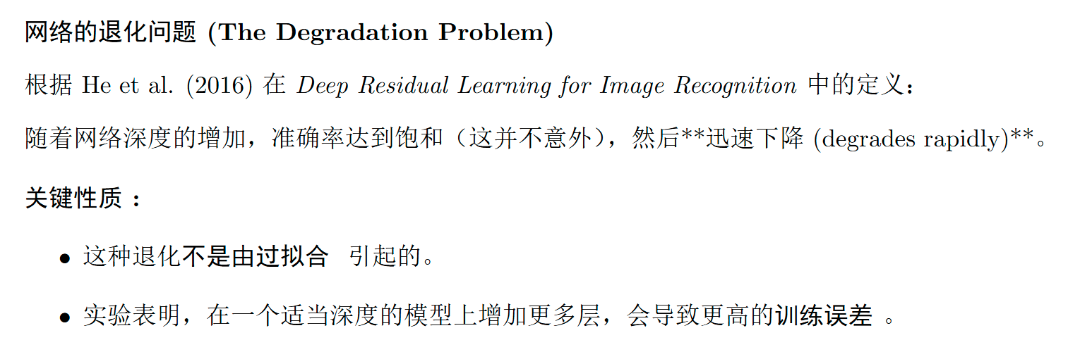
退化问题

Slide 7
相关工作

Slide 8
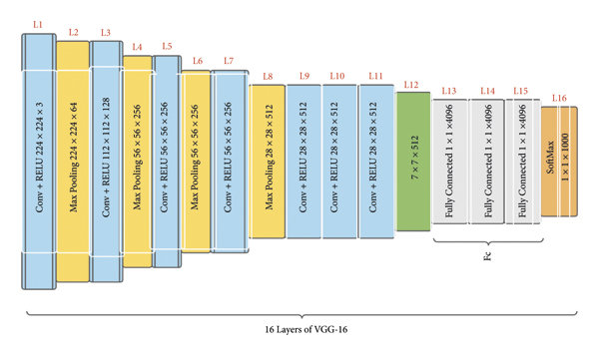
VGG (Visual Geometry Group)
Very Deep Convolutional Networks for Large-Scale Image Recognition ICLR 2015

Slide 9
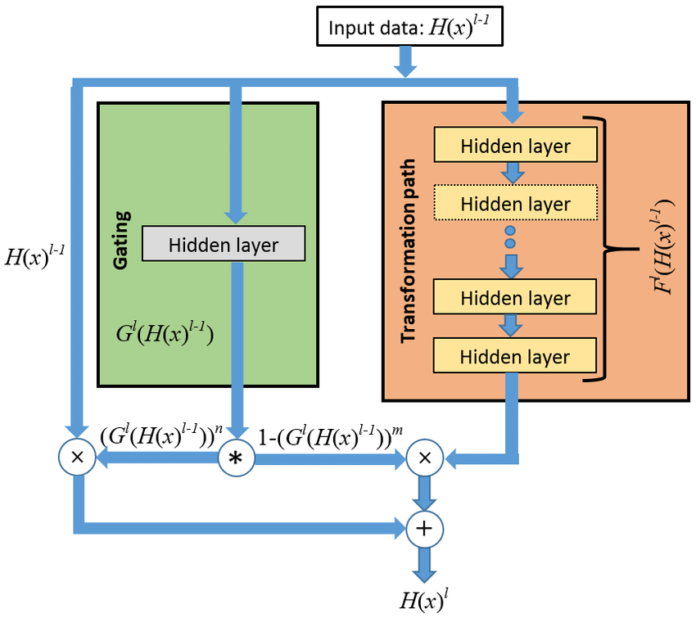
捷径连接
Training Very Deep Networks
Neural Information Processing Systems 2015

Slide 10
创新点

Slide 11
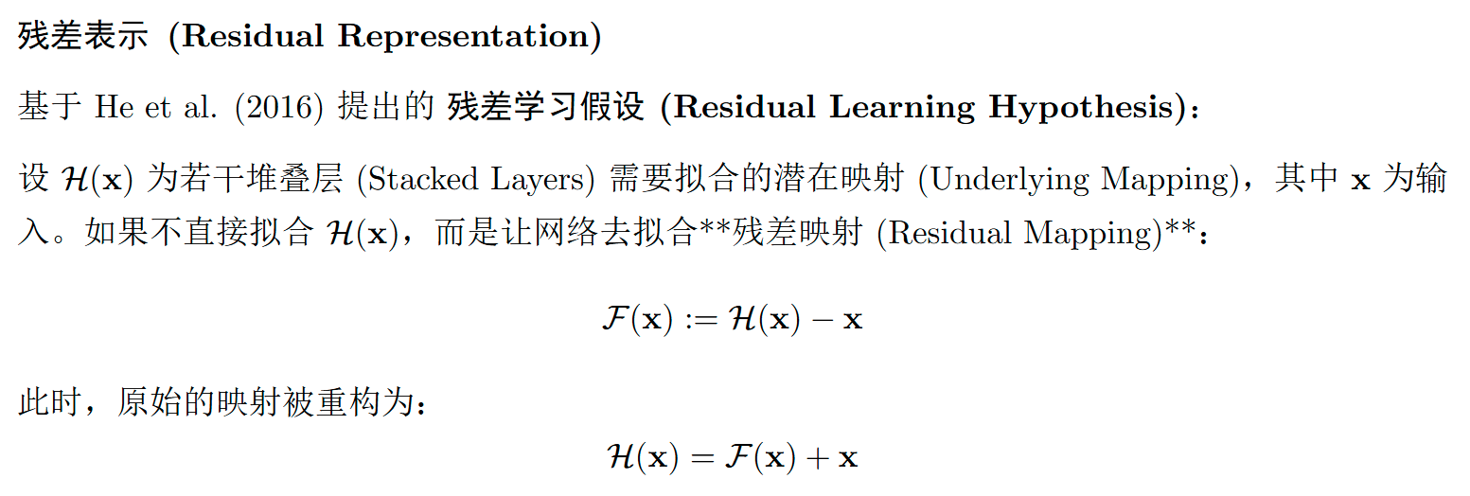
残差表示

Slide 12
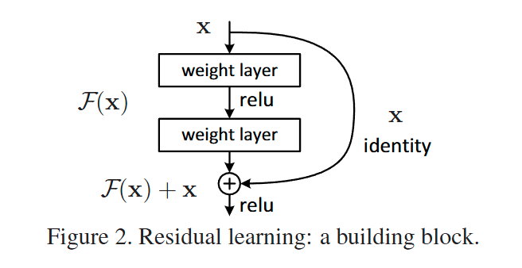
残差学习框架

Slide 13
实验

Slide 14
实验设置与基准
Dataset: ImageNet 2012 classification dataset (1000 classes).
Training: 1.28 million images.
Validation: 50k images.
Training Settings:
Data Augmentation: Resize, Crop (224x224), Horizontal Flip, Color Augmentation .
Standard: Batch Normalization (BN) after every convolution.
Optimizer: SGD, Mini-batch 256, Momentum 0.9, Weight decay 0.0001.
No Dropout used.

Slide 15
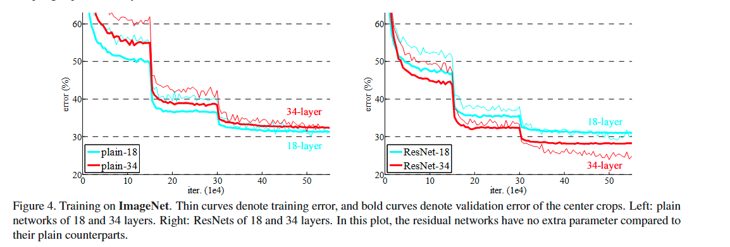
退化问题的解决

Slide 16
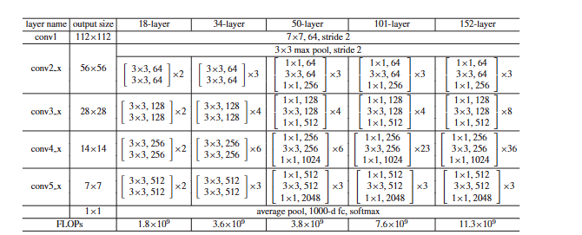
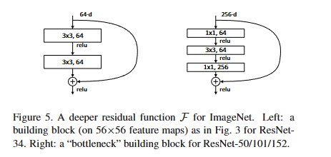
152层与瓶颈结构

Slide 17
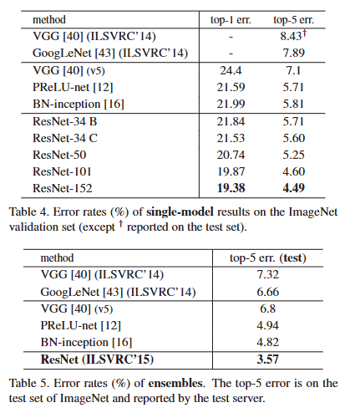
SOTA对比与成果

Slide 18
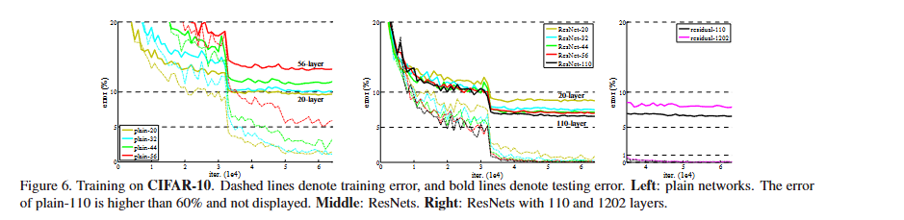
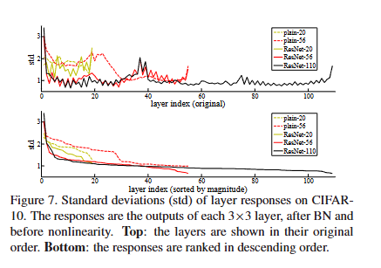
深度分析与CIFAR-10

Slide 19
课程联系

Slide 20
1.对深度学习的贡献：重新定义了“深度” 2.对“检测”与“分割”的贡献：提供了最强的特征提取器 3.对“底层视觉”与“图像复原”的贡献：残差学习思想的直接应用 4.对“特征提取”与“视觉重建”的贡献：从手工特征到深度特征的转折

